Slide 1
Министерство транспорта Российской Федерации
Федеральное государственное автономное образовательное
Учреждение высшего образования
РОССИЙСКИЙ УНИВЕРСИТЕТ ТРАНСПОРТА (МИИТ)
Кафедра «Электропоезда и локомотивы»
Проектная деятельность
Проект на тему:
«Компоновка электрооборудования на электропоезде»
(прототип ЭД4М)
Выполнил
ст.гр. ТПТ-141
Теплов А.Д.
Проверил
Доцент
Вахромеева Т.О.
Москва
2022

Slide 2
Особенности электропоезда ЭД4М
Характеристика | Значение
Тип тока | Постоянный
Напряжение | 3000 В
Конструкционная скорость | 130 км/ч
Максимальная служебная скорость | 120 км/ч
Ширина колеи | 1520 мм
Ширина | 3480 мм
Высота | 4253 мм

Slide 3
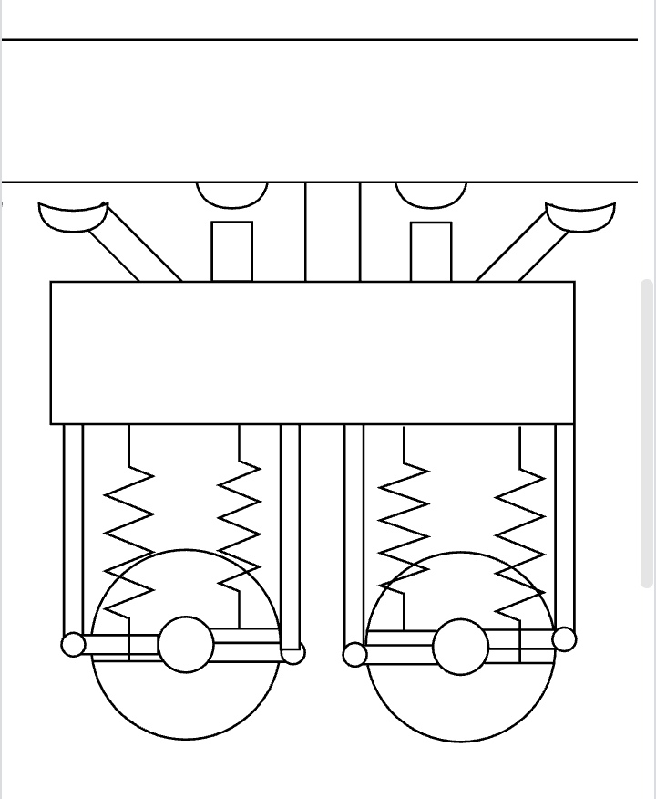
Передача горизонтальных и вертикальных сил
Тележка состоит из буксовых поводков, пружин, буксы, колесной пары и её рамы. Каждый из этих элементов. Передачей горизонтальных сил занимаются: букса, буксовые поводки. А вертикальных: пружины.
Далее горизонтальные силы передаются через шкворневые устройства на главную раму и через автосцепку на другой вагон. Вертикальные же силы идут через скользуны и демферы крепящиеся к раме кузова
Эскиз рам тележки и кузова
5
6
Рисунок 1.
1 – букса
2 – буксовый поводок
3 – пружина
4 – рама тележки
5 – рама кузова
6 – шкворень
7 – скользун
8 – демфер
9 – колёсная пара
8
7
4
3
2
9
1

Slide 4
Силовое оборудование
Силовое оборудование на ЭД4М состоит из: токоприёмника, БВ, дифференциального трансформатора, пусковых резисторов, двигателя, реостатного контроллера, индуктивного шунта, преобразователь.
Токоприёмник для съёма тока из контактной сети. БВ(быстродействующий выключатель) нужен для защиты двигателя от коротких замыканий. Пусковые резисторы используются при старте поезда в маневровом режиме, создают сопротивление от больших токов. Двигатель нужен для создания крутящего момента. Реостатный контроллер предназначен для введения и выведения пускотормозных реостатов. Индуктивный шунт предотвращает прохождение больших токов через якоря двигателей во время кратковременных перерывов тока в цепи тяговых двигателей или короткого замыкания контактной сети на землю. Преобразователь нужен либо для повышения либо для понижения входящих токов(их напряжения)
Дополнительное оборудование
1. Охлаждение
Устройство для охлаждения одного тягового двигателя включает в себя вентилятор, насаженный на вал якоря тягового двигателя, всасывающие жалюзи, сетчатый фильтр и подвагонный канал. Подвагонный канал с входным патрубком тягового двигателя соединяется гибким воздуховодом. Жалюзи и фильтры установлены в обеих боковых стенах кузова так, что для каждого двигателя предусмотрен отдельный фильтр
2. Аккумуляторная батарея
Аккумуляторные батареи служат резервным источником питания цепей управления на электропоезде. Расположены они в головном и прицепных вагонах.
3. Тормозное оборудование
На ЭД4М есть 3 вида тормоза: рекуперативно-реостатный(1), электропневматический колодочный(2), пневматический колодочный(3). (1) это служебный тормоз, он предназначен для торможения на высоких скоростях. (2) предназначен для дотормаживания, так как(1) не предназначен для торможения на низких скоростях. (3) является резервным для (1) и (2).

Slide 5
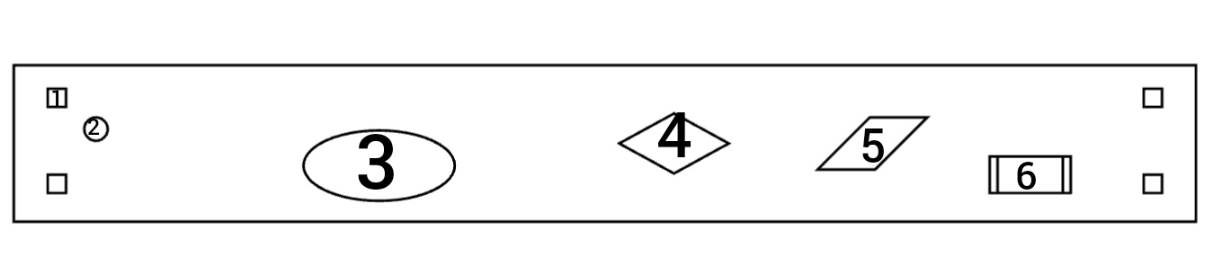
Расположение оборудования на головном вагоне
Рисунок 2 – расположение оборудования на головном вагоне. 1 – тормозной цилиндр. 2 – электрокомпрессор. 3 – маслоотделитель. 4 – преобразователь. 5 – ящик с контакторами высоковольтных цепей. 6 – ящик с аккумуляторной батареей

Slide 6
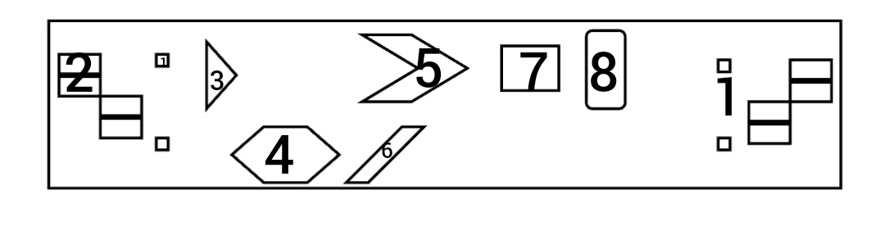
Расположение оборудования на моторном вагоне
Рисунок 3 – расположение оборудования на моторном вагоне. 1 - тормозной цилиндр. 2 – тяговый электродвигатель. 3 –БВ. 4 – Я – 428. 5 – индуктивный шунт. 6 – резистор ослабления возбуждения. 7 – ящик с контакторами высоковольтных цепей. 8 – резистор токоограничивающий.

Slide 7
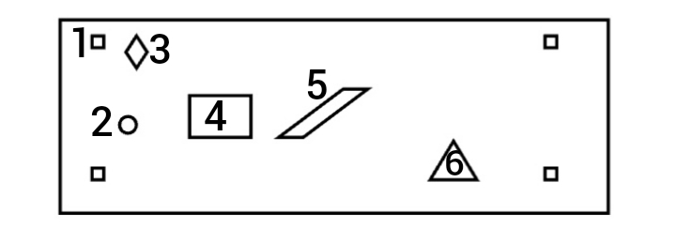
Расположение оборудования на прицепном вагоне
Рисунок 4 – расположение оборудования на прицепном вагоне. 1 – тормозной цилиндр. 2 – маслоотделитель. 3 – электрокомпрессор. 4 – преобразователь. 5 – я-382. 6 – аккумуляторная батарея

